Slide 1
程式設計心得
班級：電子一乙
學號：107360227
姓名：周柏文

Slide 2
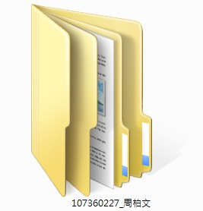


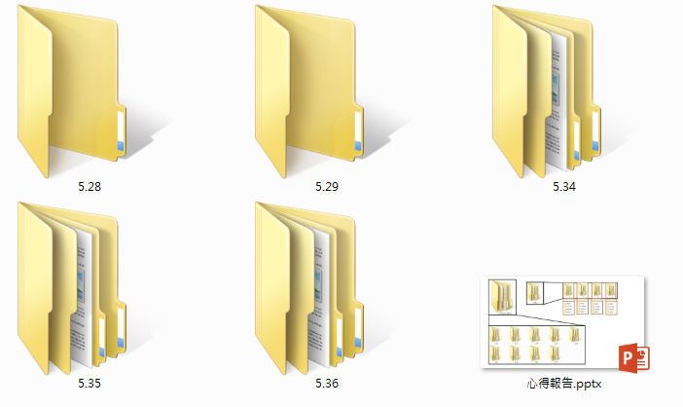

Slide 3

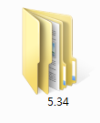



Slide 4
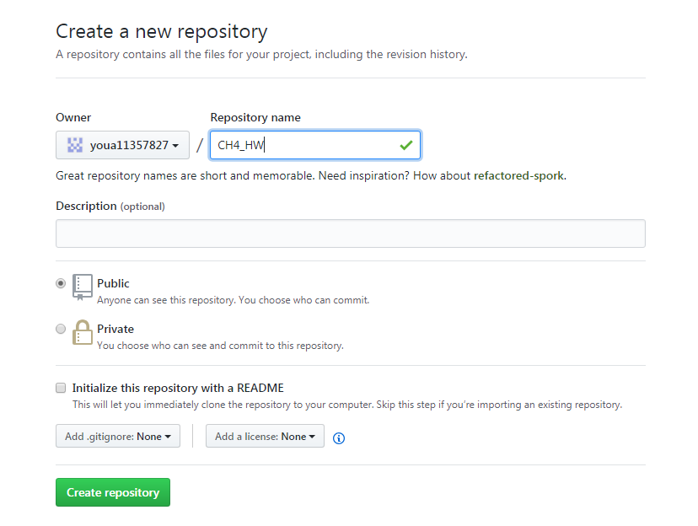
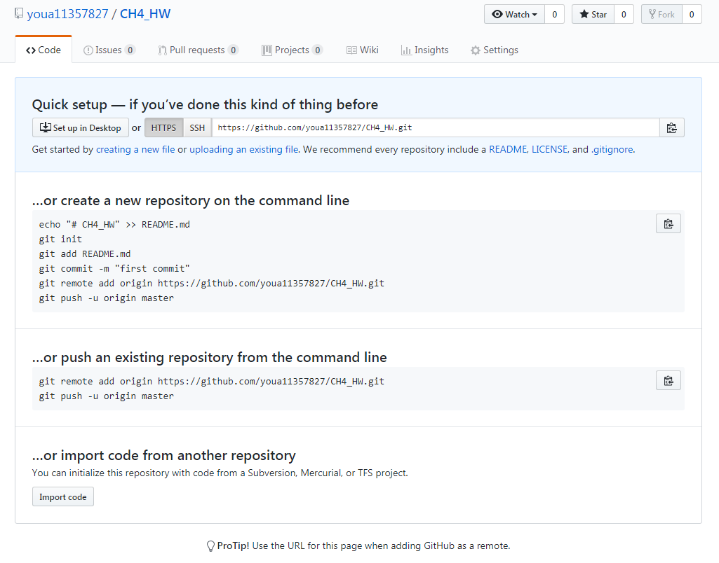

Slide 5
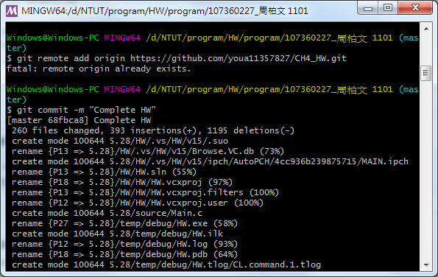
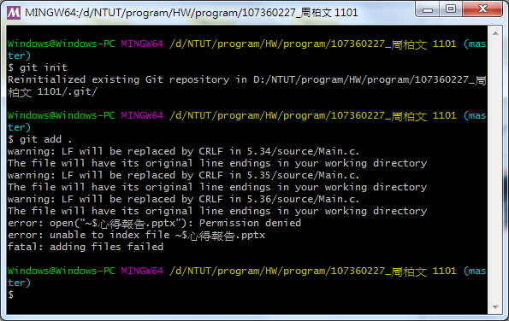
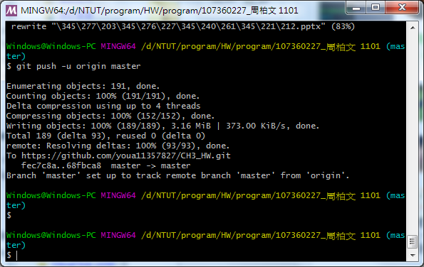
心得：在撰寫程式的過程中，遞回的副程式對我來說很有難度，其實仔細想想大部分的遞回都是可以靠迴圈來執行的，但是迴圈寫法較清晰，遞回的寫法則有些邏輯上的困難，參照了多個網站以及之前的功課跟LAB才能稍為理解一些。

